Slide 1
Методы, приемы для формирования БУД у обучающихся с умственной отсталостью.

Slide 2
Что такое базовые учебные действия?
Базовые учебные действия – это элементарные и необходимые единицы учебной деятельности, формирование которых обеспечивает овладение содержанием образования обучающихся с умственной отсталостью.

Slide 3
Функции БУД
обеспечение успешности (эффективности) изучения содержания любой предметной области;
реализация преемственности обучения на всех ступенях образования;
формирование готовности школьника с умственной отсталостью к дальнейшему образованию;
обеспечение целостности
развития личности
обучающегося.

Slide 4
Базовые учебные действия, формируемые
у младших школьников, обеспечивают,
с одной стороны, успешное начало школьного обучения и осознанное отношение к обучению, с другой ― составляют основу формирования в старших классах более сложных действий, которые содействуют дальнейшему становлению ученика как субъекта осознанной
активной учебной
деятельности на доступном
для него уровне.

Slide 5
ВИДЫ БУД
личностные
регулятивные
коммуникативные
познавательные

Slide 6
Личностные БУД
обеспечивают готовность ребенка к принятию новой роли ученика, понимание им на доступном уровне ролевых функций и включение в процесс обучения на основе интереса к его содержанию и организации.

Slide 7
Коммуникативные БУД
обеспечивают способность вступать в коммуникацию со взрослыми и сверстниками в процессе обучения.

Slide 8
регулятивные БУД
обеспечивают успешную работу на любом уроке и любом этапе обучения. Благодаря им создаются условия для формирования и реализации начальных логических операций.

Slide 9
познавательные БУД
представлены комплексом начальных логических операций, которые необходимы для усвоения и использования знаний и умений в различных условиях, составляют основу для дальнейшего формирования логического мышления школьников.

Slide 10
Рассмотрим приемы формирования познавательных БУД в рамках реализации ФГОС

Slide 11
Сравни
Найди сходства и отличия в примерах:
3+5 5+3
Поиск лишнего
2+2+2
2+3+2
2+2+2+2
2+2
Поиск лишнего
Прочитай слова. Определи, чем похожи все слова и найди лишнее слово
город
гараж
Глазов
гудок
газон
Игра «Фоглаз»
Ум
Дом
Арбуз
Репа
Еда
Нитки
Игла
Ель
«Верные и неверные утверждения»
хлеп
дуб
снек
мороз
Ребусы

Slide 12
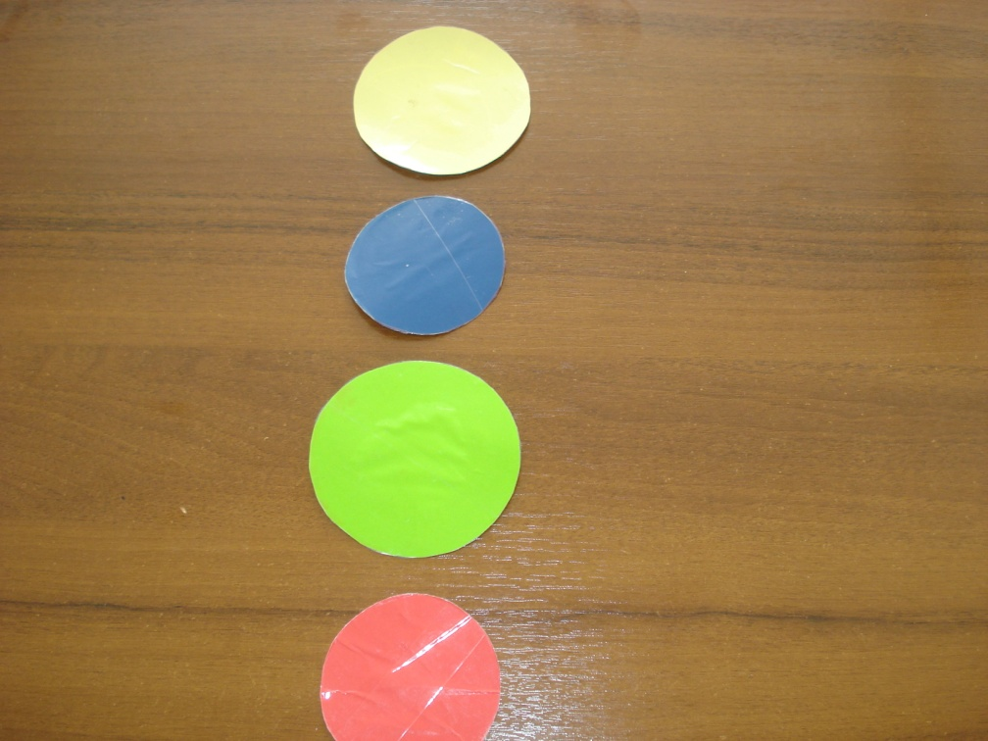
Прием «Хорошее настроение»

Slide 13
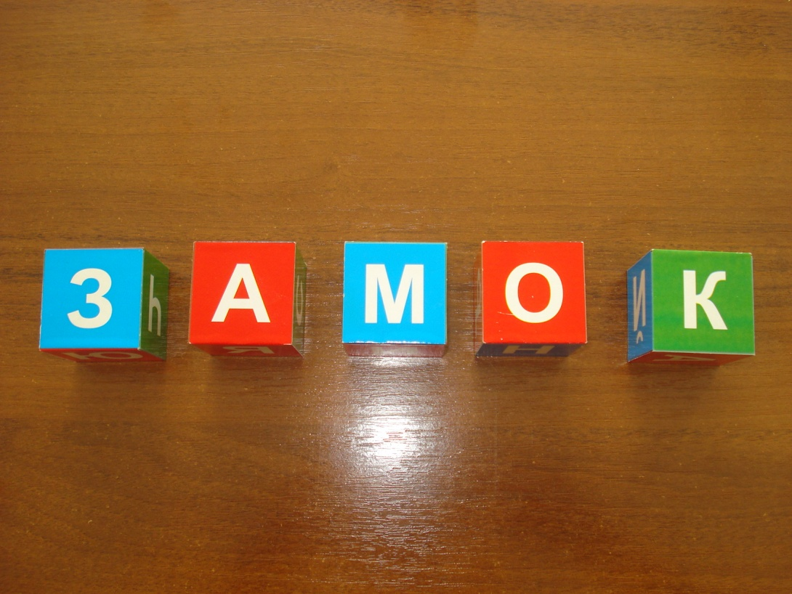
Метод Базарного -приём Ш.А.Амонашвили «Нашептывание ответов на ухо»

Slide 14
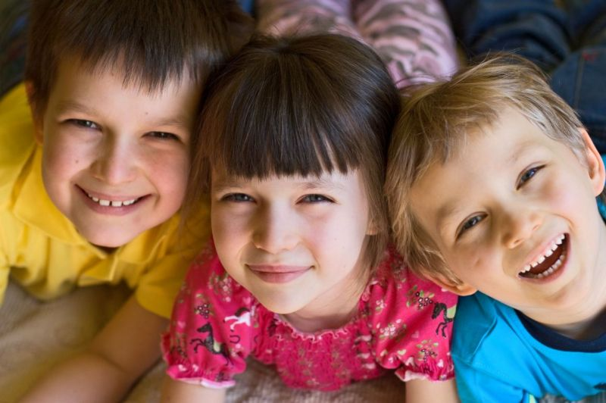
Метод хохочущих фотографий

Slide 15
Коммуникативные учебные действия включают следующие умения: вступать в контакт и работать в коллективе (учитель−ученик, ученик–уче­ник, ученик–класс, учитель−класс); использовать принятые ритуалы социального взаимодействия с одноклассниками и учителем; обращаться за помощью и принимать помощь; слушать и понимать инструкцию к учебному заданию в разных видах деятельности и быту; сотрудничать с взрослыми и сверстниками в разных социальных ситуациях; доброжелательно относиться, сопереживать, конструктивно взаимодействовать с людьми; договариваться и изменять свое поведение в соответствии с объективным мнением большинства в конфликтных или иных ситуациях взаимодействия с окружающими.

Slide 16
Для формирования коммуникативных базовых учебных действий можно предложить следующие виды заданий: – составь задание партнеру; – представь себя в роли учителя и составь задание для класса; – составь рассказ от имени героя; – составь рассказ от имени неодушевленного предмета (например, от имени школьной парты, от имени разделительного мягкого знака и т.п.); – отзыв на работу товарища; - коммуникативные игры-упражнения; - беседы и презентации на различные темы; - игры со словом и сюжетно-ролевые игры; - обыгрывание эмоционального состояния; - спортивные, подвижные игры; - совместные праздники, развлечения; - ситуации общения, разыгрывание и решение «трудных» ситуаций.

Slide 17
Примеры ситуаций. 1. Два мальчика поссорились – помири их. 2. Тебе очень хочется поиграть в ту же игрушку, что и у одного из ребят твоей группы – попроси его. 3. Ты нашёл на улице слабого, замученного котёнка – пожалей его. 4. Ты очень обидел своего друга – попробуй попросить у него прощения, помириться с ним. 5. Ты пришёл в новую группу – познакомься с детьми и расскажи о себе.
Рекомендации по развитию коммуникативных БУД 1. Научите ребенка высказывать свои мысли. Во время его ответа на вопрос задавайте ему наводящие вопросы. 2. Не бойтесь «не стандартах уроков», попробуйте различные виды игр, дискуссий и групповой работы для освоения материала по вашему предмету. 3. Организуя групповую работу или в парах, напомните ребятам о правилах ведения беседы. 4. Приучите ребенка самого задавать уточняющие вопросы по материалу (например, Кто? Что? Почему? Зачем? Откуда? и т.д.) переспрашивать, уточнять; 5. Изучайте и учитывайте жизненный опыт учеников, их интересы, особенности развития.

Slide 18
СПАСИБО ЗА ВНИМАНИЕ!
ЖЕЛАЮ ВАМ ПРОФЕССИОНАЛЬНЫХ
И ТВОРЧЕСКИХ УСПЕХОВ!

